Slide 1


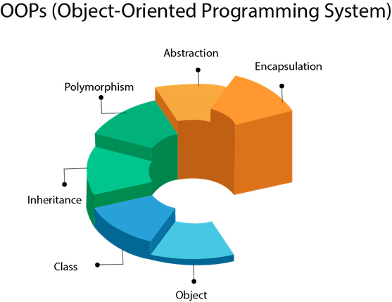

C# This Anahtar Kelimesi
Nesneye Dayalı Programlama Dersi
http://youtube.com/bmdersleri
Hazırlayan ve Sunan: Caner Karaca 2011404056
Tarih : 31/05/2022
Sürüm : v1
Ders Yürütücüsü : Doç. Dr. İsmail KIRBAŞ

Slide 2

İçindekiler
This Nedir?
This Anahtarının 1. Kullanımı
This Anahtarının 2. Kullanımı
Önemli Notlar
Örnek Uygulama
Kaynaklar
http://youtube.com/bmdersleri

Slide 3
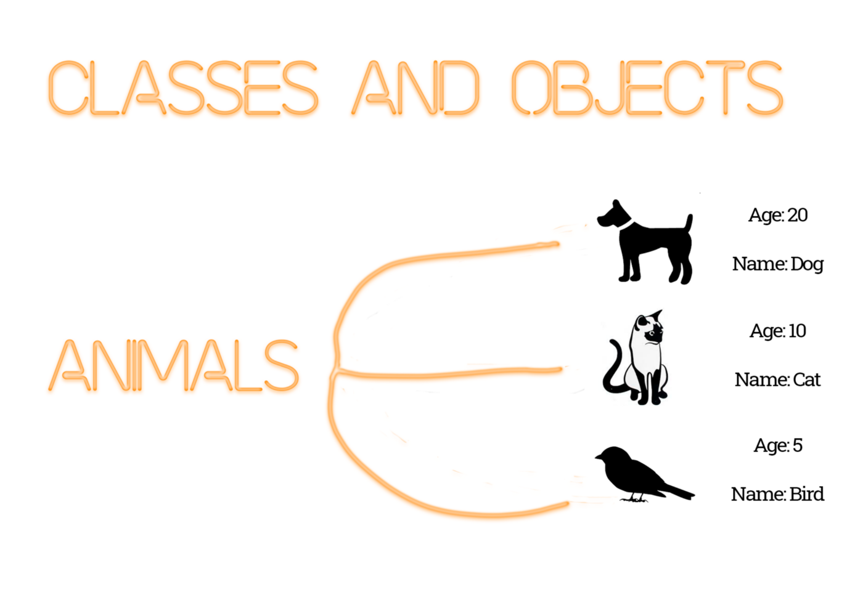
This nedir?
C#’da “this” anahtar kelimesi, ilgili nesnenin referansını belirtmek için kullanılır.

Slide 4
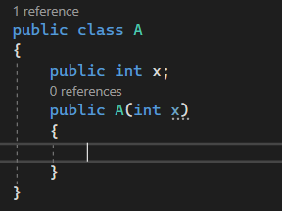
This Anahtarının 1. Kullanımı
Öncelikle A adında bir class, x adında bir field ve constructor oluşturuyoruz.
Constructor parametre olarak x adında integer bir değişken tanımlıyoruz.

Slide 5
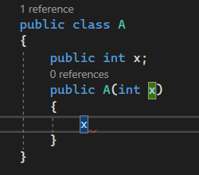
Peki ben constructor içinde x değişkenini yazarsam field’a mı ulaşırım yoksa constructor da tanımladığım x parametresine mi?

Slide 6
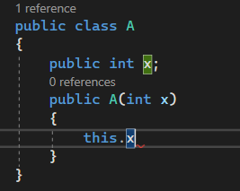
Peki ya ben parametre olan x yerine field olarak tanımladığın x değişkenine ulaşmak istiyorsam ?

Slide 7
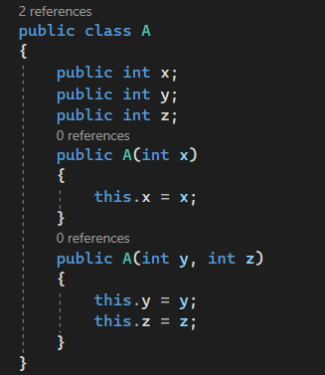
This Anahtarının 2. Kullanımı
Integer değer tipinde y ve z adında field ve yine A adında farklı bir constructor oluşturuyor ve parametre olarak integer tipinde y, z isimlerini veriyoruz.
Yine aynı şekilde field olarak tanımladığım x ve y değişkenlerini constructor da çağırmak için this anahtar sözcüğünü kullanıyorum.

Slide 8
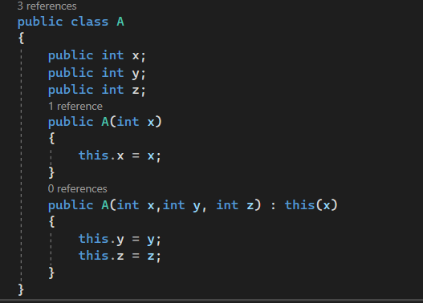
İkinci A olarak oluşturduğum constructor çağırdığımda birinci olarak çağırdım A constructora da değerin atanması istiyorsam “this” anahtar kelimesini aşağıdaki gibi kullanıyorum.

Slide 9
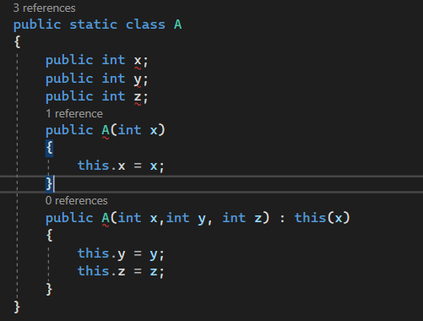
Önemli Notlar:
Static yapılarda nesne üretilmediği için this anahtar kelimesi kullanılamaz.

Slide 10
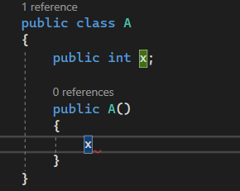
Önemli Notlar:
This kullanımı zorunlu değildir.

Slide 11
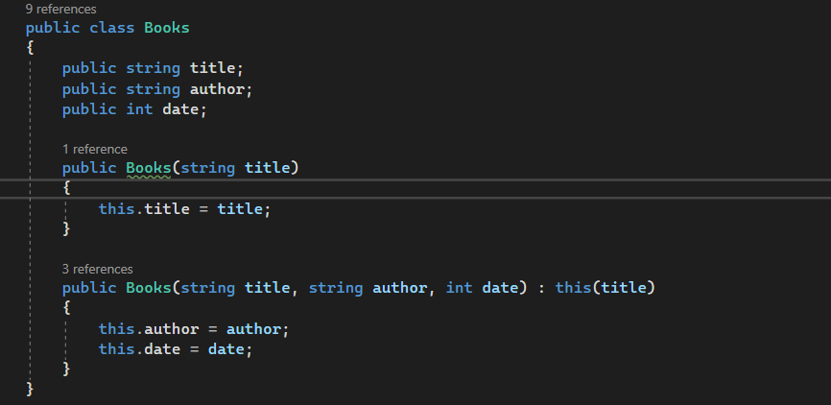
Örnek Uygulama: Öncelikle Books adında bir class oluşturalım. Ardından title, author ve date adında 3 tane field oluşturalım ve constructor metodlarını yazalım.

Slide 12
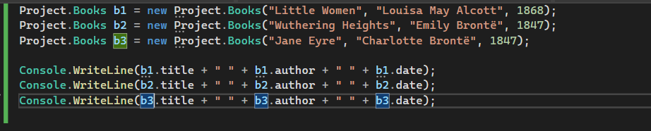
Ardından 3 tane nesne oluşturup bunları ekrana yazdıralım.

Slide 13

Ekran Çıktısı:

Slide 14
Kaynaklar
C# This Anahtar Kelimesi | by Mehmet Ayaz | Medium
Nesne Tabanlı Programlama #5 - this Keyword'ü Nedir? İşlevleri Nelerdir? – YouTube
C# - This Anahtar Sözcüğü - Serdar Yılmaz (srdrylmz.com)
İleri Seviye C# ve OOP Dersleri - This Anahtar Kelimesi - YouTube
C# This Kullanımı (csharp-tutorials.com)
http://youtube.com/bmdersleri

Slide 15
İlginiz için teşekkürler…
Nesneye Dayalı Programlama Dersi
http://youtube.com/bmdersleri
Hazırlayan ve Sunan : Caner Karaca 2011404056 E-posta : canerkaraca1546@gmail.com
Tarih : 31/05/2022
Sürüm : v1
Ders Yürütücüsü : Doç. Dr. İsmail KIRBAŞ

